Slide 1
Routing table
路由表
Notes:
scp 小組帳號@120.96.143.35:~/workshop/route/Routing_table.pptx C:\Users\gbean\Downloads\Routing_tables.pptx

Slide 2
今日工作坊主軸
1.目的地是同學的內部網路 network ID，就不偽裝
-> iptables
2.前往同學的內部網路 network ID 路徑
-> routing tables
3.不偽裝的內部網路 network ID 太多，就用
-> ipset

Slide 3
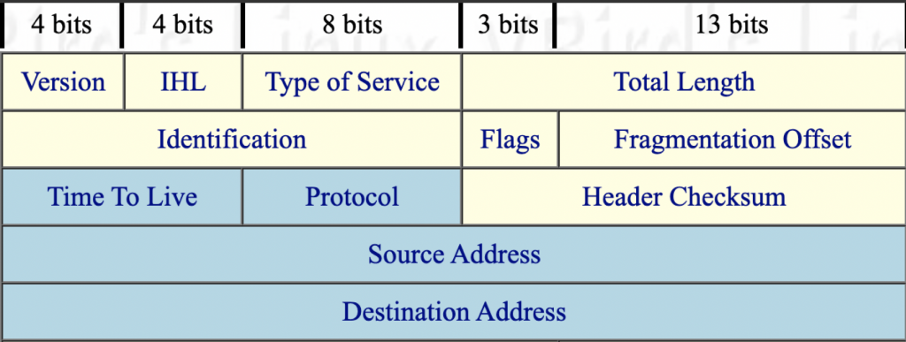
基本常識複習
封包上一定有兩個欄位：
Source 來源位址
Destination 目的地位址

Slide 4
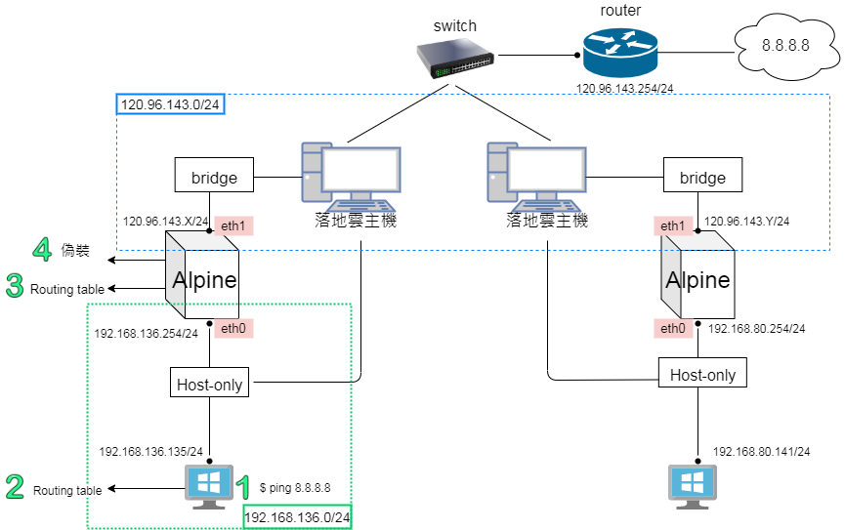
封包傳送流程(8.8.8.8)

Slide 5
什麼是 Routing table ？
機器要傳送封包時，會查看自己的路由表，並根據封包上記載的目的地，決定封包該往哪個出口送。
機器在讀取路由表時，會讀完全部的規則才做判斷
下圖為 alpine linux 的路由表
bigred@alp:~$ route -n
Kernel IP routing table
Destination Gateway Genmask Flags Metric Ref Use Iface
0.0.0.0 120.96.143.254 0.0.0.0 UG 1 0 0 eth1
120.96.143.0 0.0.0.0 255.255.255.0 U 0 0 0 eth1
192.168.136.0 0.0.0.0 255.255.255.0 U 0 0 0 eth0

Slide 6
Windows 的路由表
Windows 查看路由表的指令是：
C:\Documents and Settings\tobala>route print
===========================================================================
Active Routes:
Network Destination Netmask Gateway Interface Metric
0.0.0.0 0.0.0.0 192.168.136.254 192.168.136.135 10
127.0.0.0 255.0.0.0 127.0.0.1 127.0.0.1 1
192.168.136.0 255.255.255.0 192.168.136.135 192.168.136.135 10
192.168.136.135 255.255.255.255 127.0.0.1 127.0.0.1 10Default Gateway: 192.168.136.254
===========================================================================
Persistent Routes:
None

Slide 7
基本常識複習
subnetmask 的作用是什麼？
要求出 IP 的 network ID
IP = 120.96.143.232
subnet mask = 255.255.255.0
01111000.01100000.10001111.11101000
11111111.11111111.11111111.00000000 (&
--------------------------------------------------
01111000.01100000.10001111.00000000
network ID = 120.96.143.0

Slide 8
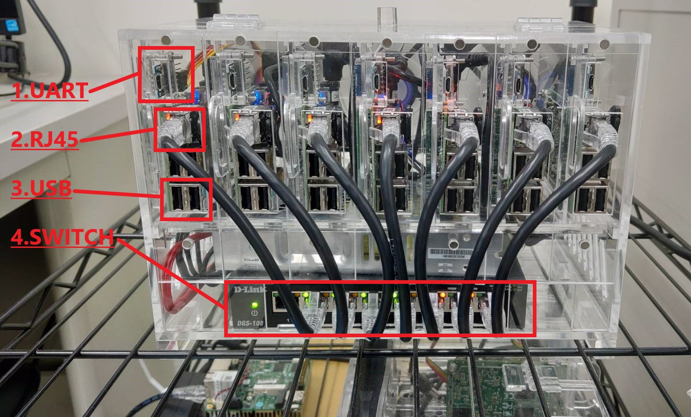
網卡的另一端都是接在 switch 上

Slide 9
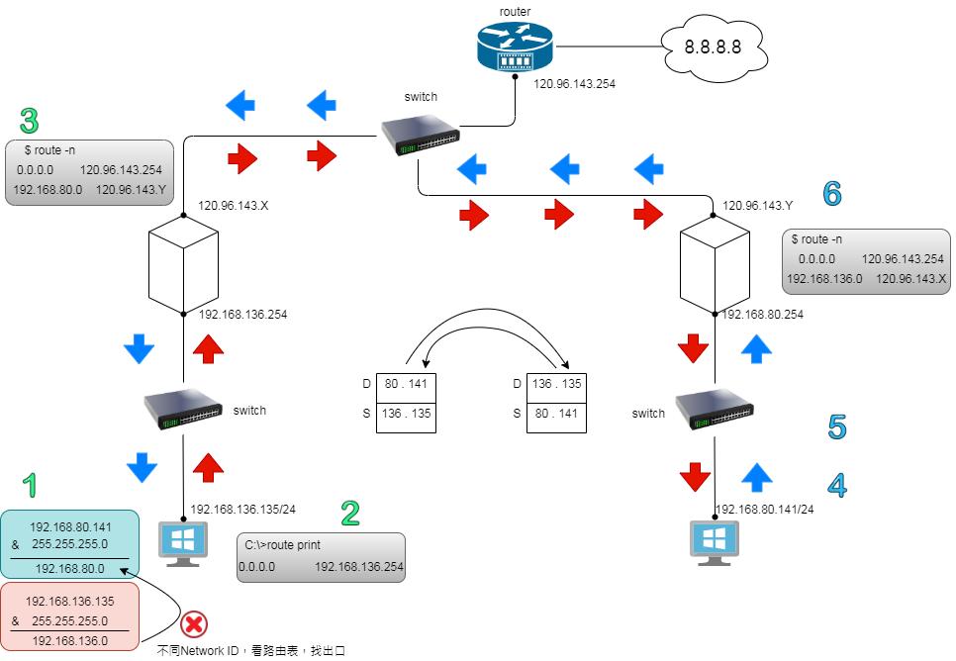
封包傳送 (同學的內部網路)

Slide 10
封包傳送流程(同學的內部網路)
1.自己機器會拿自己的 subnetmask 來判斷目標機器和自己機器的 network ID 有沒有相同
2.如果不同，就會去看自己機器的路由表，並找到該目的地的 gateway
3. gateway 收到封包後，也會用 subnetmask 判斷自己機器和目標機器的 network ID 有沒有相同，不同就去看路由表，找出口

Slide 11
新增路由規則
我們要在 gateway 的路由表加上新的規則：
目的地的 network ID 若為 192.168.80.0，封包就要往 120.96.143.Y 送。
因為封包的傳送是雙向的，網路才會通
所以回來的路也要一樣指名 要在 120.96.143.Y 的路由表新增規則：
目的地的 network ID 若為 192.168.136.0，封包就要往 120.96.143.X 送。

Slide 12
練習：使用 scp 將我們準備好的虛擬主機下載到自己的落地雲主機
C:\Users\gbean> ssh 小組帳號@120.96.143.35 tree ~/workshop/route
/home/小組帳號/workshop/route
├── ALP.zip
├── KING.zip
└── Routing-table.pptx
0 directory, 3 files
C:\Users\gbean> scp alpha@120.96.143.35:~/workshop/route/*.zip .
下載後請解壓縮，但先不要啟動機器！
Alpine 機器的登入帳號、密碼，都是 bigred
Notes:
Alpine 機器的登入帳號、密碼，都是 bigred

Slide 13
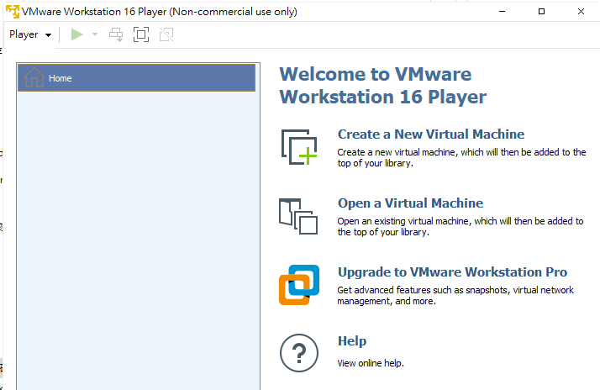
選擇 Open Virtual Machine，先不要啟動

Slide 14
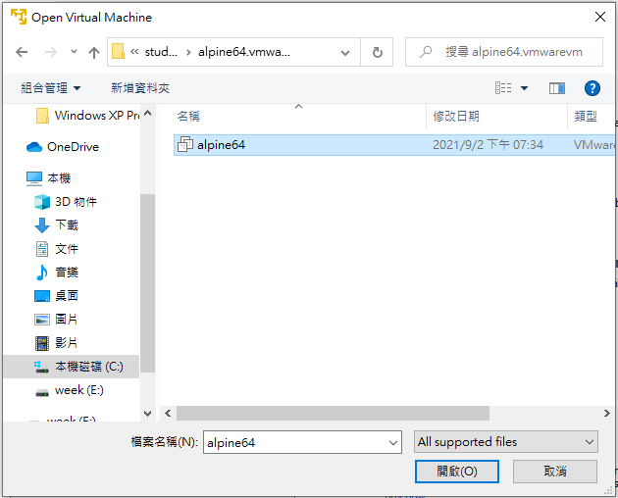
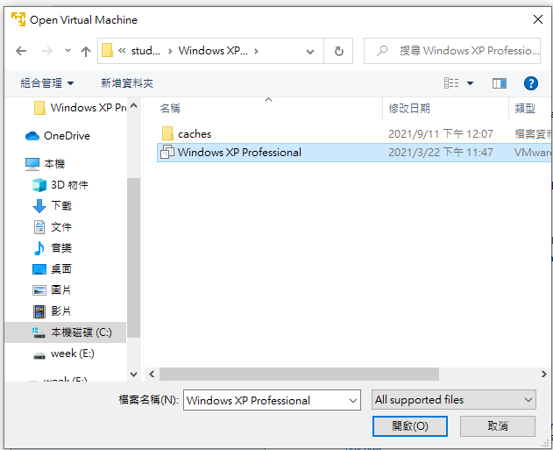
新增虛擬機器：Alpine 和 Windows XP

Slide 15
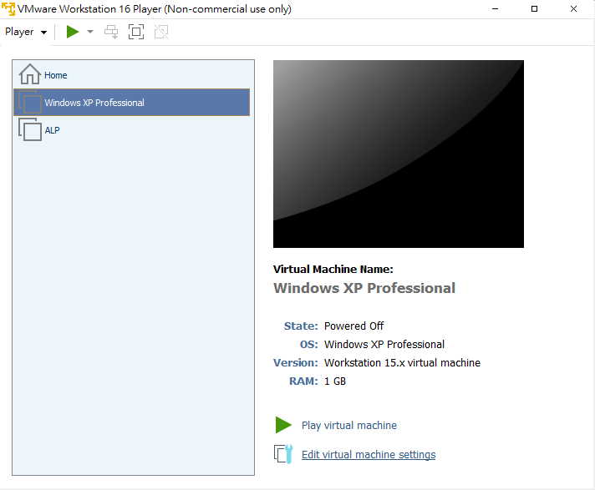
點選機器， 開啟設定

Slide 16
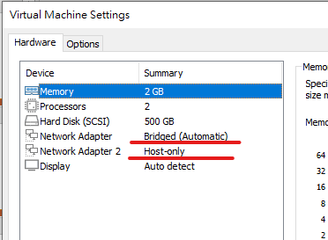
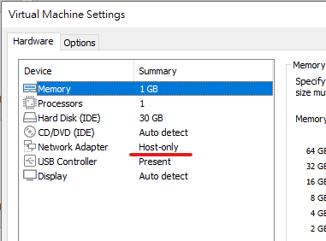
虛擬機器網卡設定
Alpine 網卡設定
一張 Bridge
一張 Host-only
WinXP 網卡設定
一張 Host-only

Slide 17
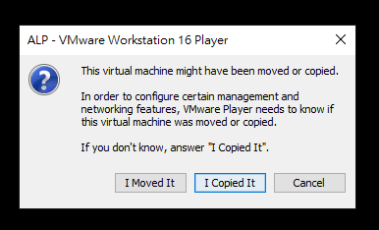
一律選擇 I Copied It

Slide 18
先讓 Alpine 機器 向DHCP server 取得 IP 位置
bigred@alp:~$ sudo nano /etc/network/interfaces
新增以下紅字後，存檔並關閉：
…
auto eth0
iface eth0 inet dhcp
auto eth1
iface eth1 inet dhcp
重啟組態：
bigred@alp:~$ sudo service networking restart

Slide 19
系統內網卡實際名稱
bigred@alp:~$ ifconfig
eth0 Link encap:Ethernet HWaddr 00:0C:29:D9:73:4A
inet addr:192.168.136.136 Bcast:192.168.243.255 Mask:255.255.255.0
UP BROADCAST RUNNING MULTICAST MTU:1500 Metric:1
RX packets:381 errors:0 dropped:0 overruns:0 frame:0
TX packets:338 errors:0 dropped:0 overruns:0 carrier:0
collisions:0 txqueuelen:1000
RX bytes:32289 (31.5 KiB) TX bytes:42435 (41.4 KiB)
eth1 Link encap:Ethernet HWaddr 00:50:56:31:2D:C9
inet addr:120.96.143.177 Bcast:0.0.0.0 Mask:255.255.255.0
UP BROADCAST RUNNING MULTICAST MTU:1500 Metric:1
RX packets:47 errors:0 dropped:0 overruns:0 frame:0
TX packets:39 errors:0 dropped:0 overruns:0 carrier:0
collisions:0 txqueuelen:1000
RX bytes:6892 (6.7 KiB) TX bytes:4485 (4.3 KiB)
………

Slide 20
設定固定 IP
bigred@alp:~$ sudo nano /etc/network/interfaces
……
auto eth0
iface eth0 inet static
address 192.168.136.254/24
auto eth1
iface eth1 inet static
address 120.96.143.232/24
gateway 120.96.143.254
重新啟動機器：
bigred@alp:~$ sudo reboot
Bridge 這張網卡的 IP 位址
請大家設為：120.96.143. 座號+200
例：1號同學 = 120.96.143.201

Slide 21
開啟封包轉送
bigred@alp:~$ sudo nano /etc/sysctl.conf
新增以下紅字部分
……
net.ipv6.conf.all.disable_ipv6=1
net.ipv4.ip_forward = 1
重啟組態
bigred@alp:~$ sudo sysctl -p
net.ipv6.conf.all.disable_ipv6 = 1
net.ipv4.ip_forward = 1

Slide 22
iptables 安裝
安裝 iptables
bigred@alp:~$ sudo apk add iptables
查看版本
bigred@alp:~$ sudo iptables -V
Iptables v1.8.6 (legacy)
偽裝設定
bigred@alp:~$ sudo iptables -t nat -A POSTROUTING -o eth1 ! -d 192.168.136.0/24 -j MASQUERADE

Slide 23
新增路由規則(先請同學兩兩一組)
讓我們在alpine這台機器新增路由規則
bigred@alp~$ sudo route add –net 192.168.80.0/24 gw 120.96.143.Y

Slide 24
什麼是 ipset ？
我們可以使用 ipset 新增一個列表
並把小組成員們的內部網路 network ID 全部新增進去這個列表
如此一來
我們僅需一行 iptables 規則，讓我們向組員傳送封包，就可以不用偽裝了
Notes:
https://ipset.netfilter.org/ipset.man.html

Slide 25
ipset 操作
在 alpine 機器安裝 ipset 套件
bigred@alp~$ sudo apk add ipset
建立新的列表 #sudo ipset create 列表名稱 列表類型
bigred@alp~$ sudo ipset create teams hash:net
在列表中新增網路代號 #sudo ipset add 列表名稱 網路代號
bigred@alp~$ sudo ipset add teams 192.168.136.0/24
顯示已有列表及內容 #sudo ipset list [列表名稱]
bigred@alp~$ sudo ipset list teams

Slide 26
偽裝設定
bigred@alp:~$ sudo iptables –t nat –L -n
刪除舊有的 iptables 規則
bigred@alp:~$ sudo iptables –t nat –D POSTROUTING 1
bigred@alp:~$ sudo iptables -t nat -A POSTROUTING -o eth1 -m set ! --match-set 列表名稱 dst -j MASQUERADE

Slide 27
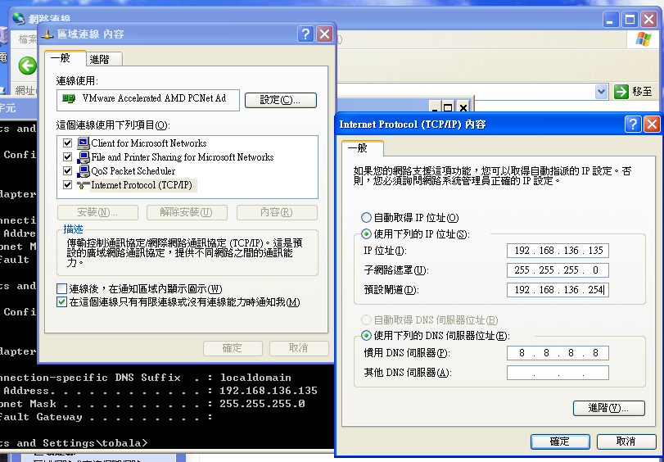
設定 WinXP 的靜態 IP 及預設閘道
"開始"
"控制台"
"網路和網際網路連線"
"網路連線"
點選 "區域連線"
右鍵選擇 "內容"
預設閘道是 Alpine 的
Host-only 網卡

